Slide 1
Брянское государственное училище (колледж) олимпийского резерва

Slide 2
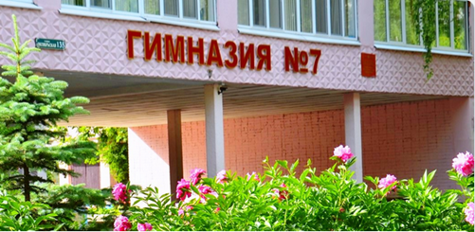
ВОЛОНТЕРСКИЙ ПРОЕКТ
Спортивный МУРАВЕЙНИК

Slide 3
Центр добровольческих инициатив училища (колледжа) олимпийского резерва (ЦДИБГУОР)

Slide 4
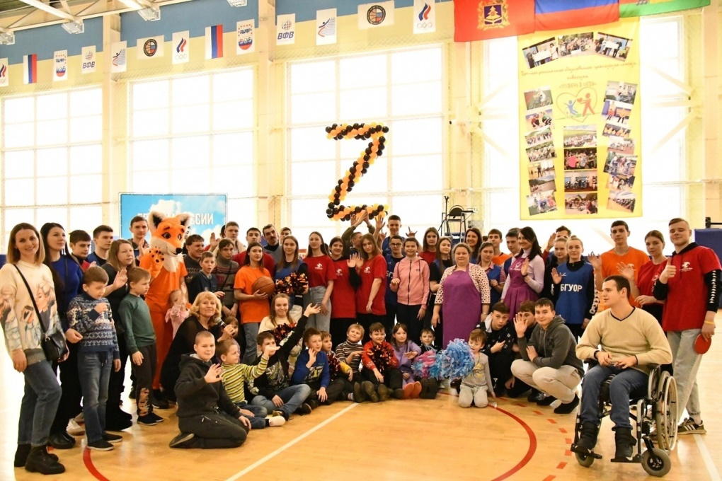
ЦЕЛЬ ПРОЕКТА
Привлечь воспитанников центров развития и реабилитации детей с ОВЗ, инвалидов центров реабилитации г. Брянска и Брянской области, воспитанников дошкольных учреждений, учащихся школ города, детей, оставшимися без попечения родителей социальных приютов к активному участию в двигательной спортивной деятельности на станциях Спортивного МУРАВЕЙНИКА - на совместных традиционных мероприятиях по пропаганде ЗОЖ, спортивных праздниках, Фестивалях для детей и взрослых.
Привлечь и активизировать деятельность большего числа волонтеров по организации и проведению станций МУРАВЕЙНИКА, подготовке участников к выполнению физических упражнений, развитию физических качеств и способностей, выборе вида спорта.

Slide 5
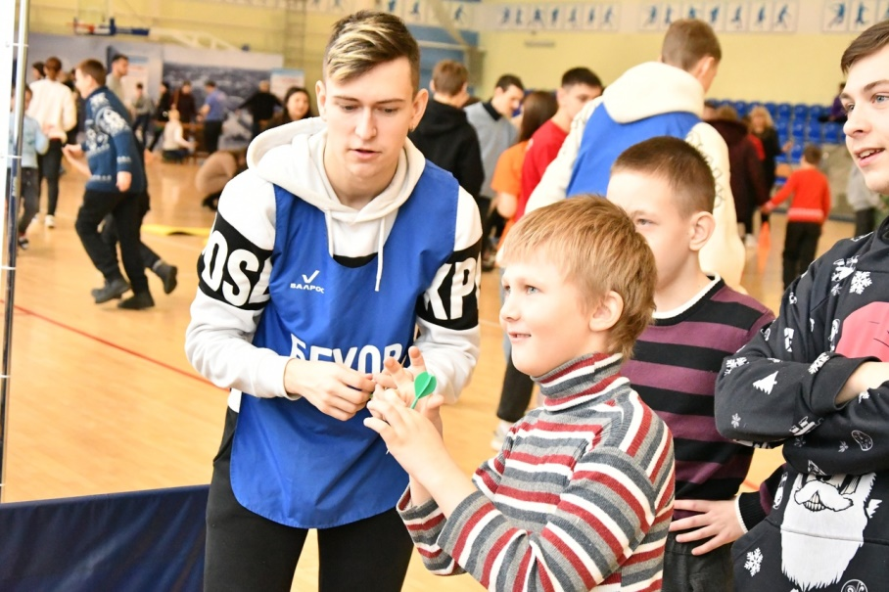
Задачи проекта
1.Определить основные направления и формы взаимодействий центров и организаций для подготовки и проведения мероприятий в начале каждого календарного года.
2. Определить и обучить группы волонтеров и руководителей для ежемесячной подготовки участников мероприятий в центрах развития и реабилитации, школах, детских садах.
3. Привлечь к участию в дополнительных занятиях физическими упражнениями, избранным видом спорта, школьников, детей и взрослых с ОВЗ , индивидуально и всей семьёй.
4. Вести пропаганду ЗОЖ - по развитию физических качеств и способностей, активизации двигательной активности среди детей, школьников, лиц с ограниченными возможностями через участие в проекте .
5. Создать условий для самореализации каждого волонтера, роста его самооценки, развитие профессионального потенциала.

Slide 6
МЕРОПРИЯТИЯ ГОДА ПО ПРОЕКТУ
Спортивный МУРАВЕЙНИК - для детей центров развития «День Защиты детей» (июнь)
Спортивный МУРАВЕЙНИК - для детей Центра «Гармония» «Папа, мама, я - обычная семья» ( октябрь, февраль)
Фестиваль спорта Дружба для лиц с ОВЗ, инвалидов центров реабилитации г. Брянска (декабрь, апрель)
Рождественский праздник для детей центров развития «Поверь в себя», социального приюта (январь)
- Спортивный МУРАВЕЙНИК - для учащихся гимназии и школ города "Оранжевая Весна", «Оранжевая Осень"
- Спортивный МУРАВЕЙНИК "Весенняя и осенняя спартакиады - "Здоровье!« (март)
- Спортивный МУРАВЕЙНИК - на Фестивале ГТО среди лиц с ПОДА (август)
- Спортивный МУРАВЕЙНИК на Фестивале спорта ГТО- Молодежного Совета ( среди молодежных коллективов города Брянска).(май)

Slide 7
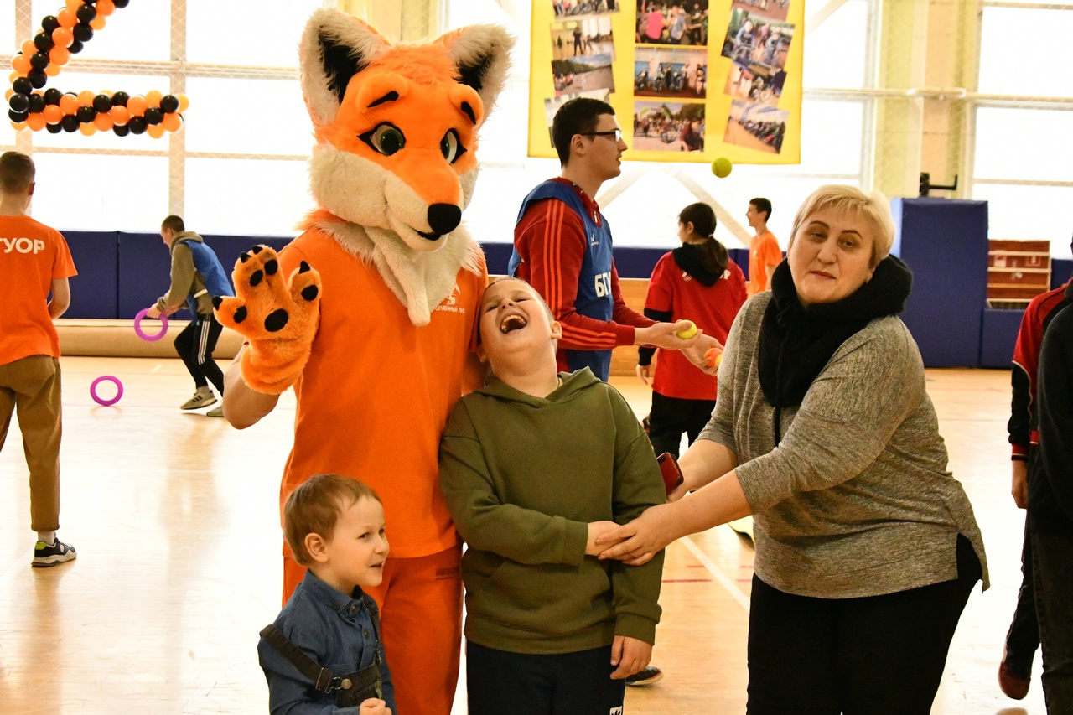
МЕРОПРИЯТИЯ ДЛЯ ДЕТЕЙ С ОВЗ В РАМКАХ ПРОЕКТА

Slide 8
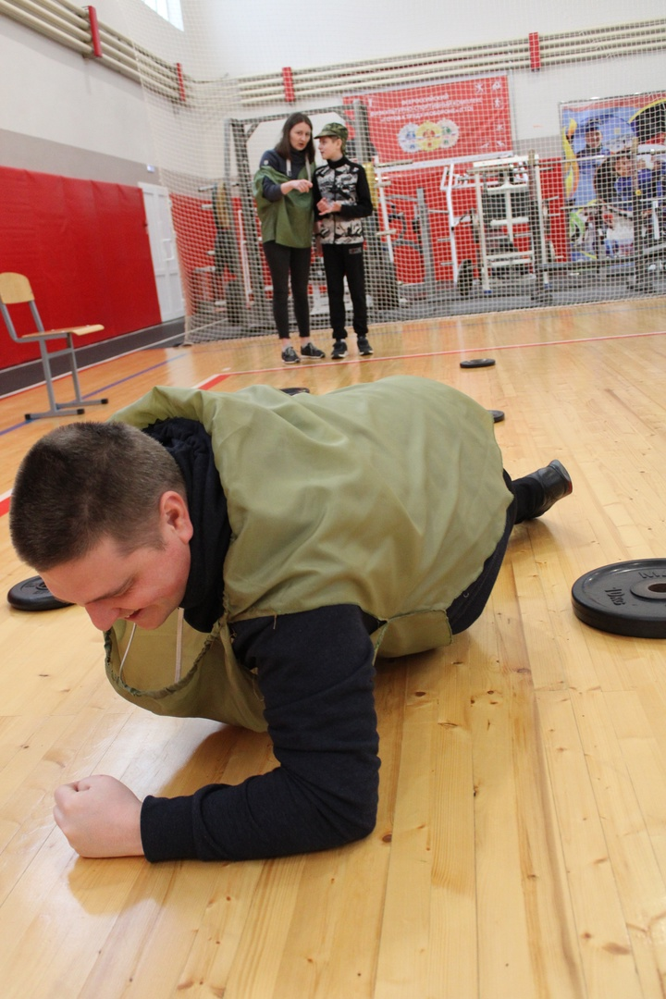
Все вместе дети и родители

Slide 9
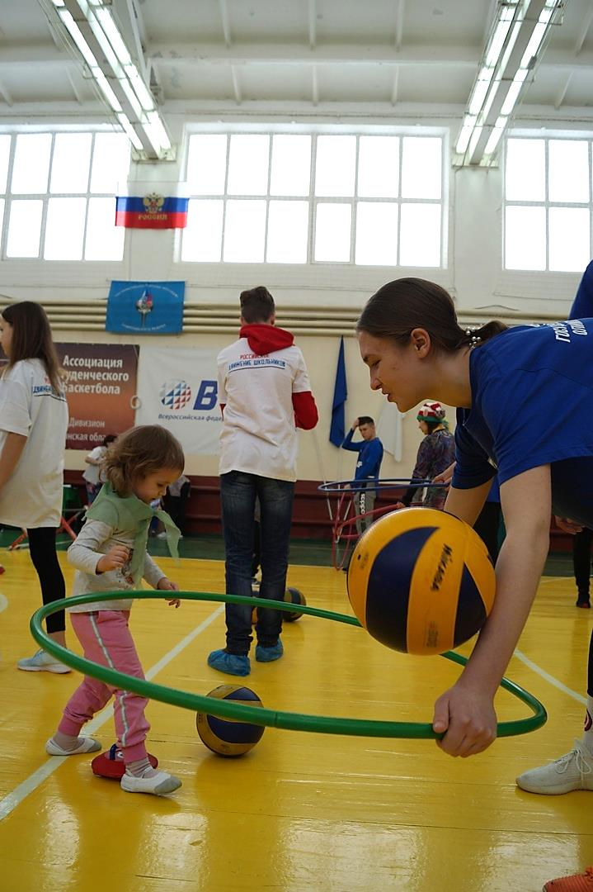
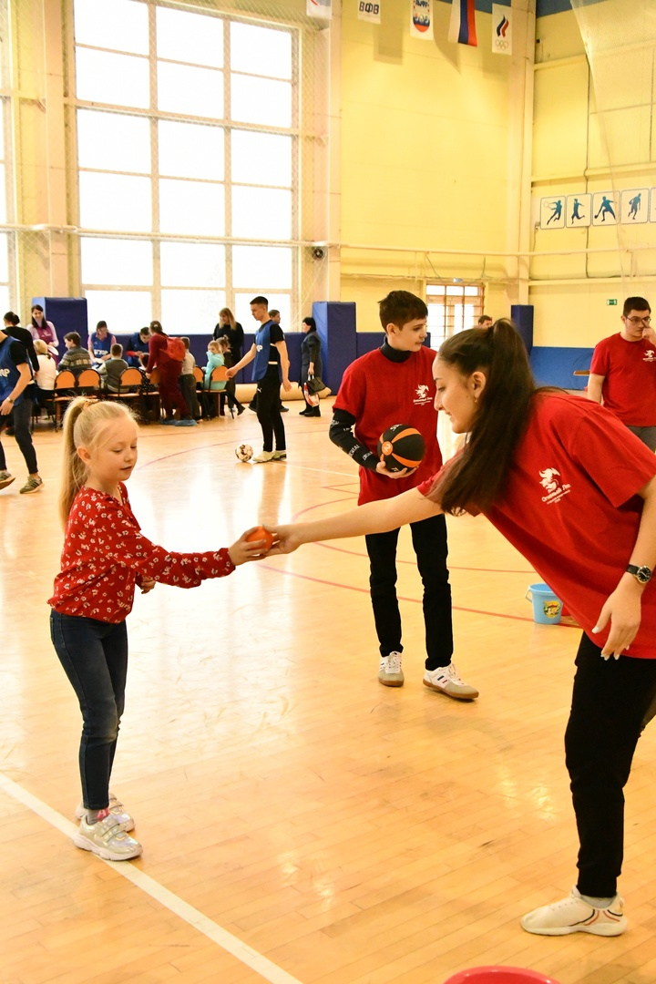
ВСЕ У НИХ ОБЯЗАТЕЛЬНО ПОЛУЧИТСЯ!

Slide 10
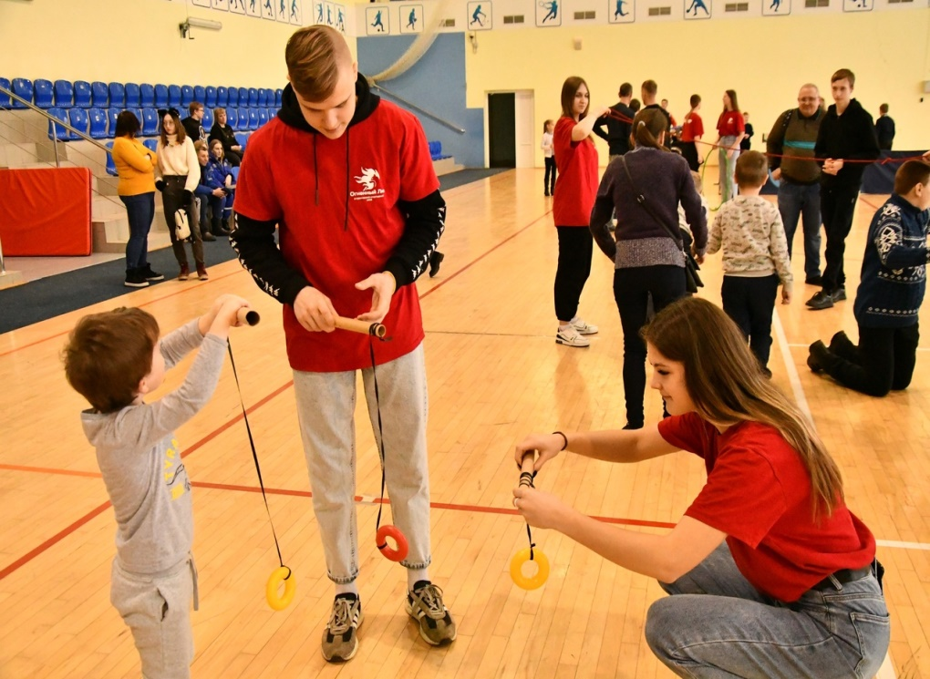
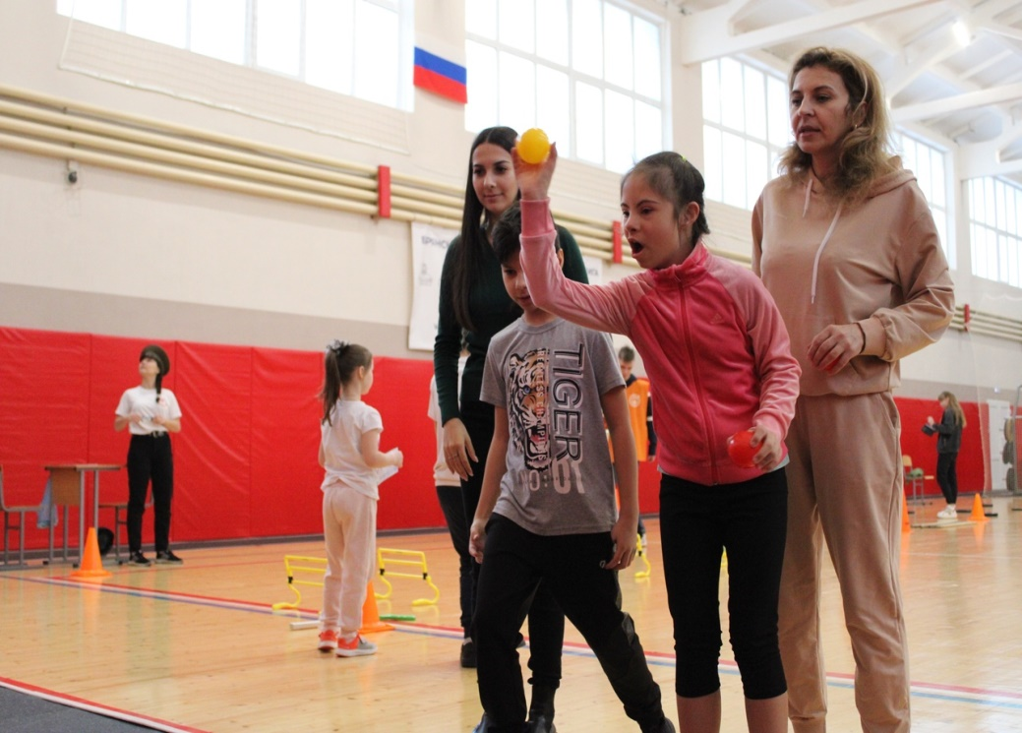
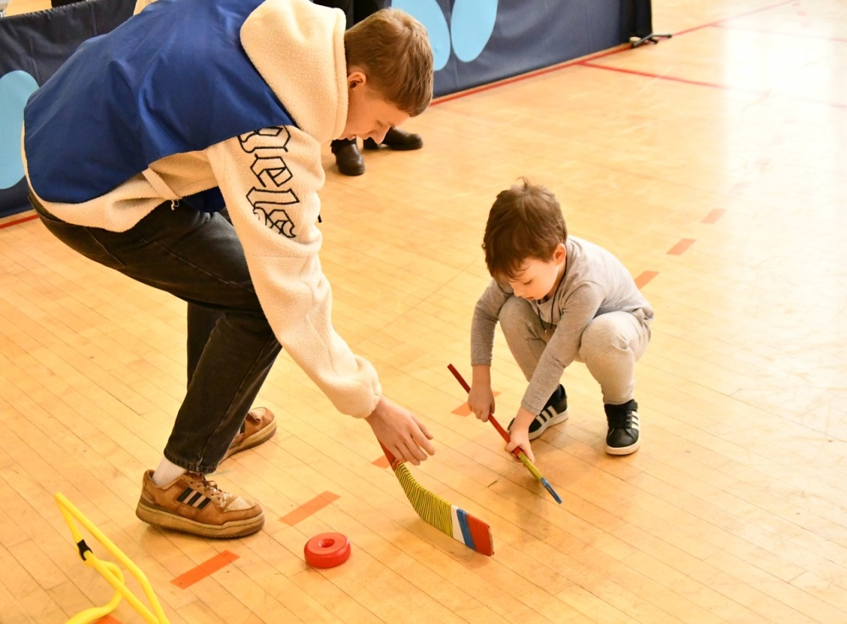

Slide 11
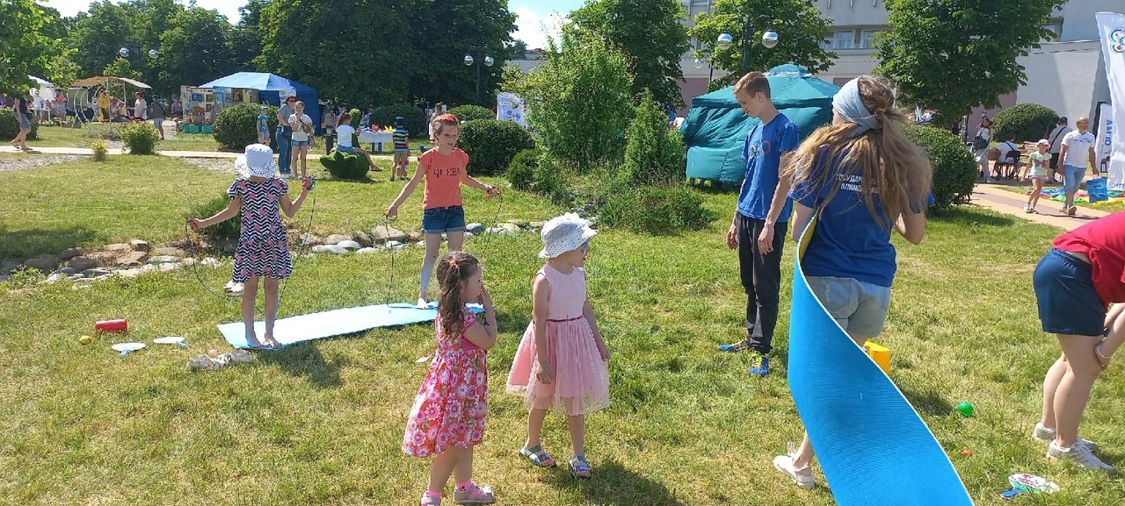
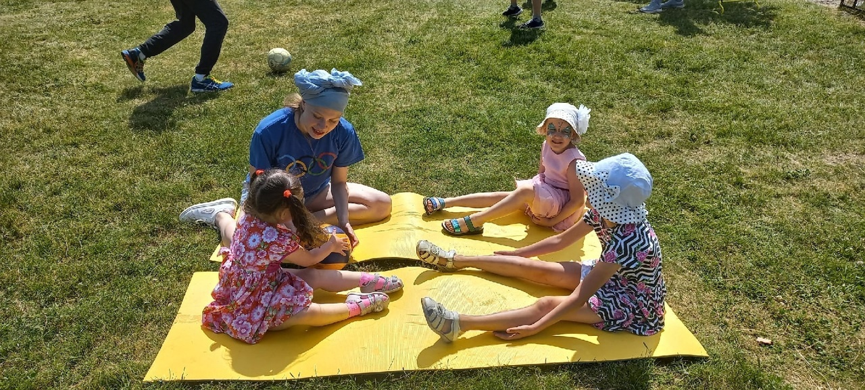
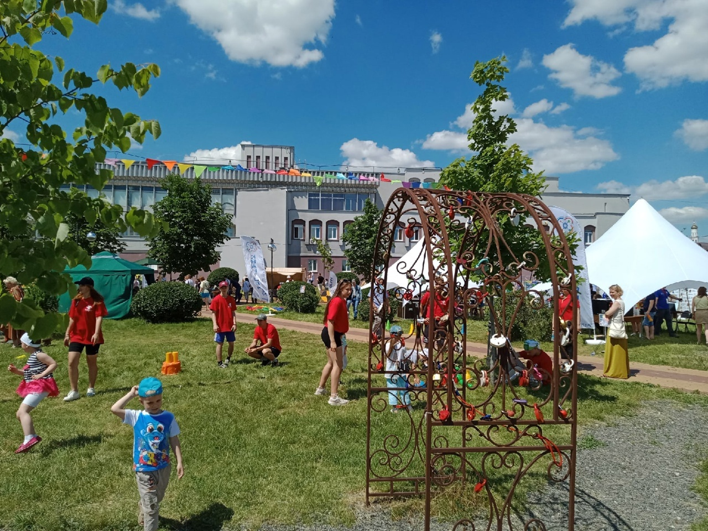

Slide 12
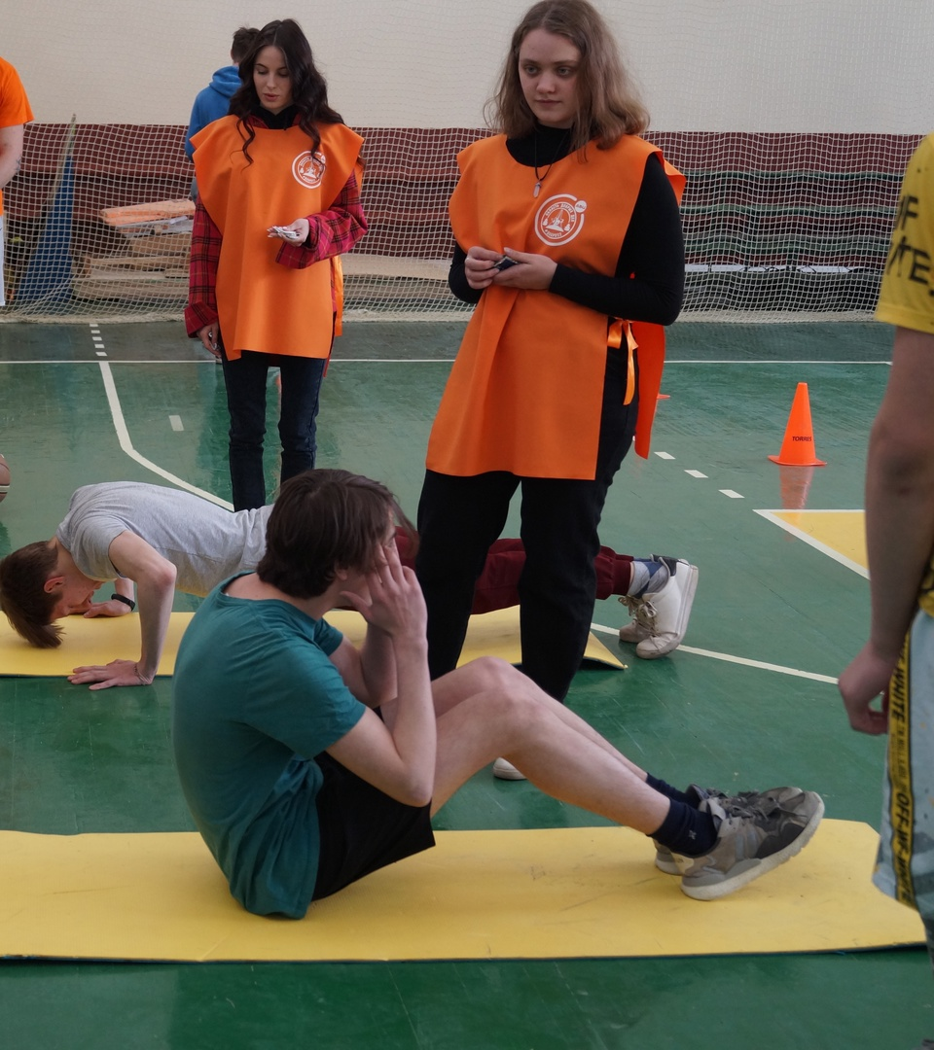
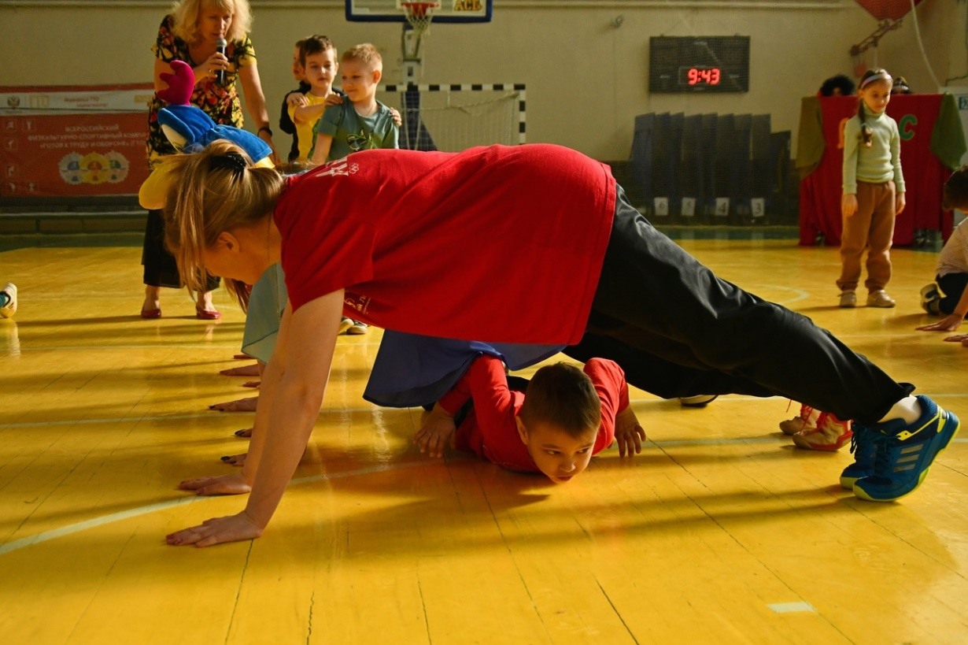
СПОРТИВНЫЙ МУРАВЕЙНИК

Slide 13
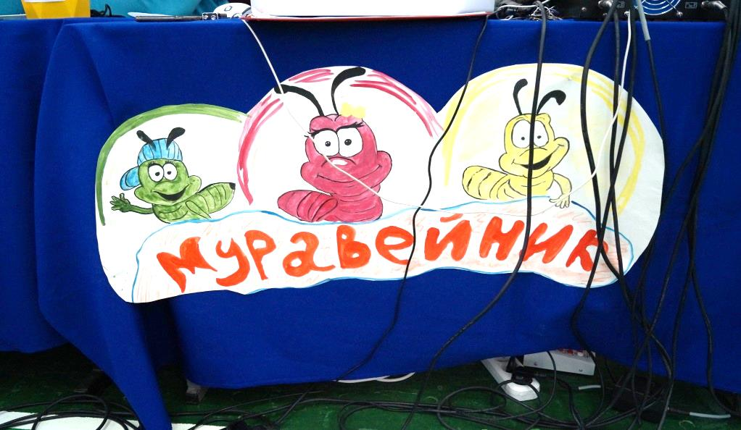
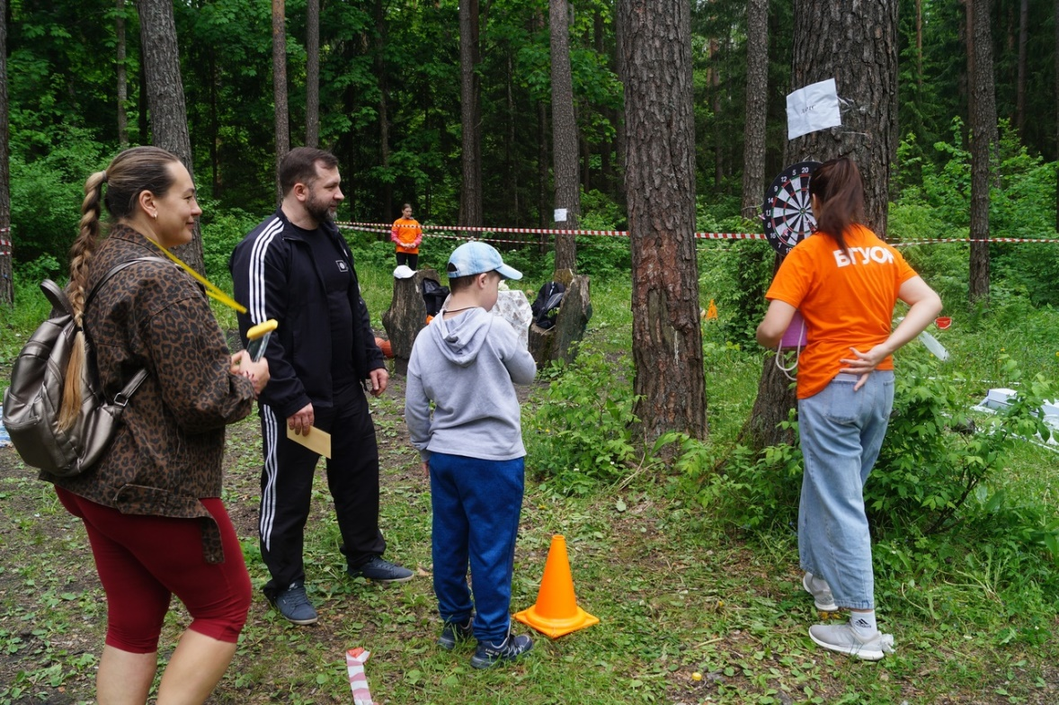
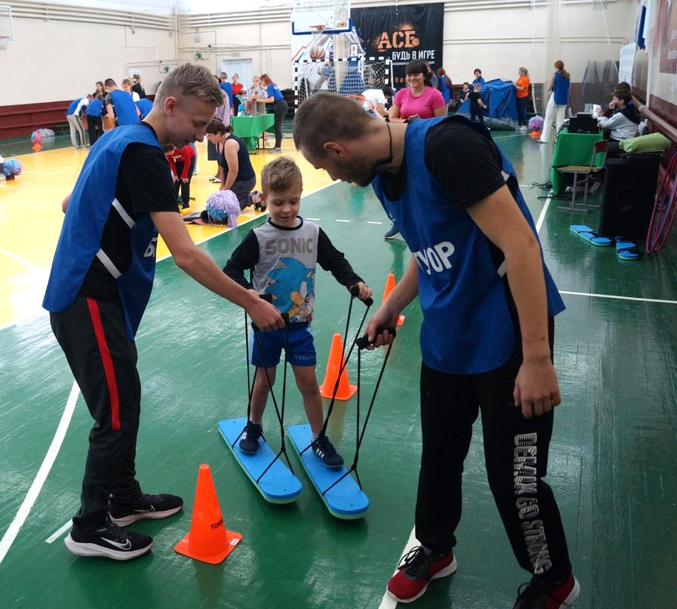
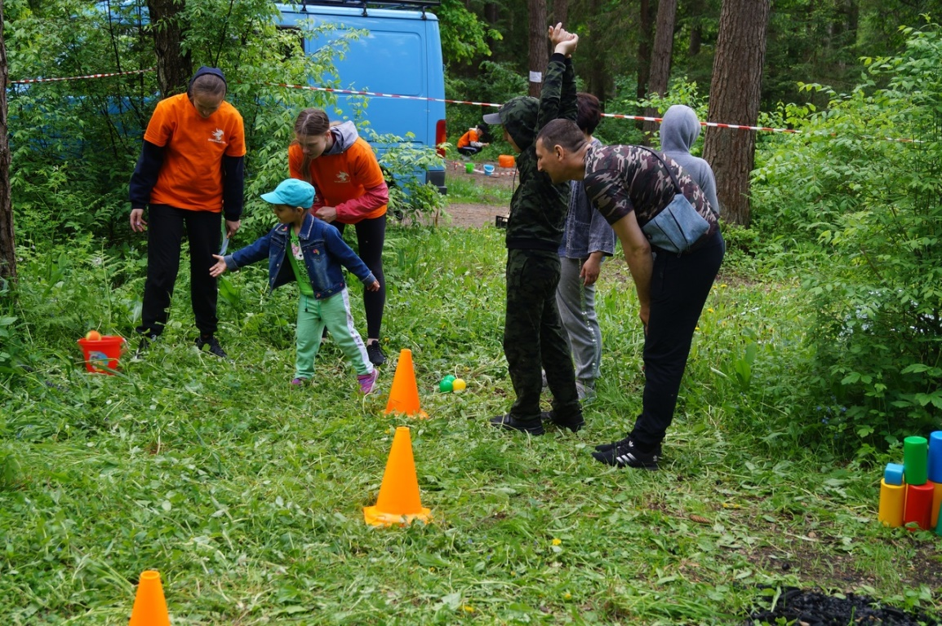

Slide 14
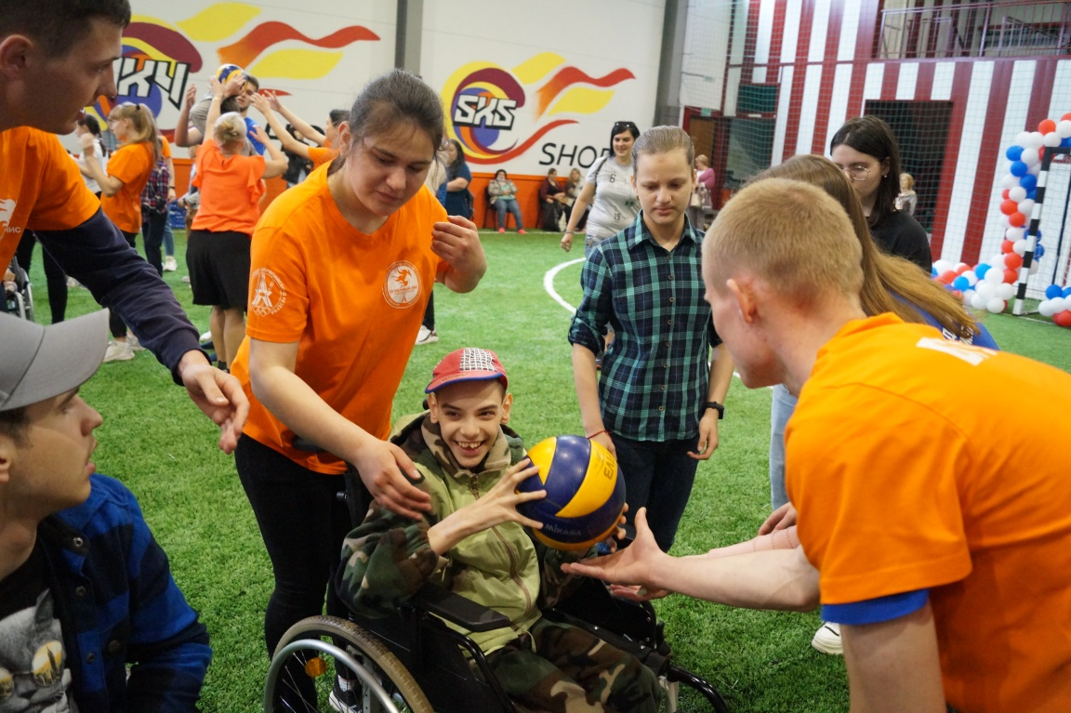
Только объединив наши усилия, мы сделаем жизнь людей с ОВЗ разнообразнее, ярче, в 100 раз лучше!!!

Slide 15
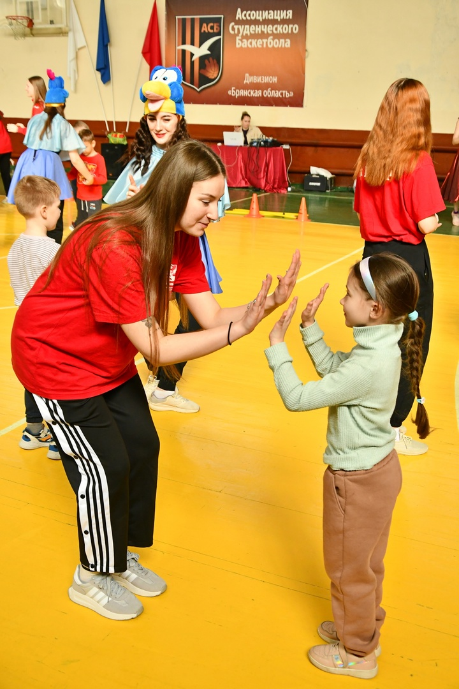
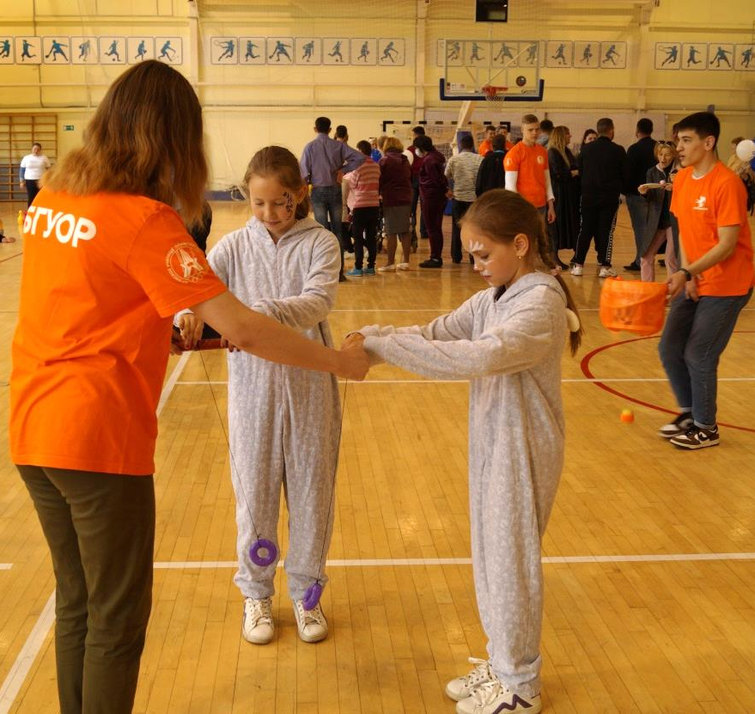

Slide 16
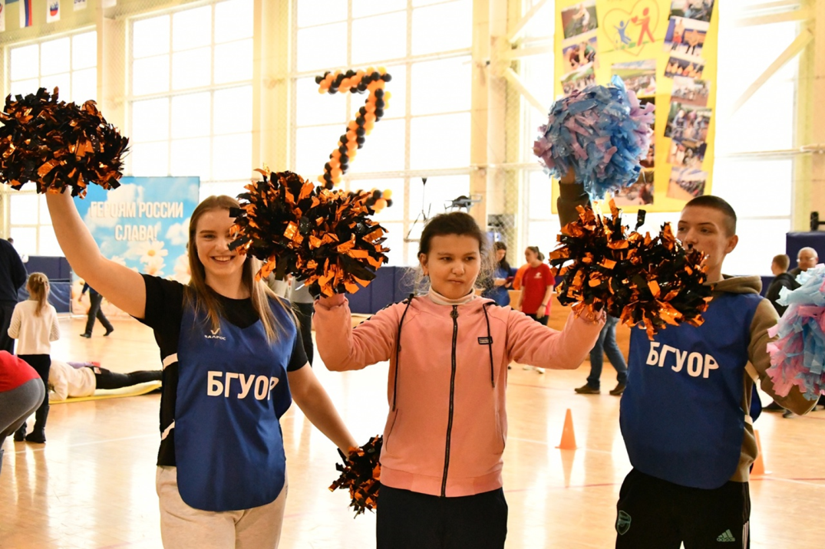
ИТОГИ РЕАЛИЗАЦИИ ПРОЕКТА
1. Увеличение количества участников мероприятий, заинтересованных лиц в изучении особенностей развития детей и лиц с ОВЗ, детей дошкольного и школьного возраста.
2. Популяризация ЗОЖ и привлечение широких масс к активным занятиям физическими упражнениями, укреплению здоровья через двигательную активность, к достижениям в спортивной и иной деятельности.

Slide 17
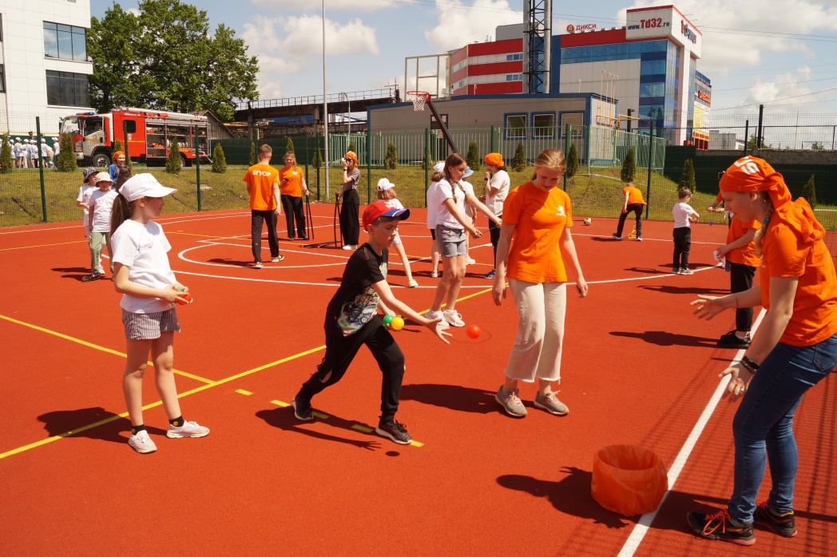
ИТОГИ РЕАЛИЗАЦИИ ПРОЕКТА
3. Накопление опыта в работе с детьми, людьми с ограниченными возможностями здоровья.
4. Увеличение количества желающих повысить свои знания, умения и передать опыт тем, кто в них нуждается (специалистов АФК), накоплению опыта профессиональной, тренерской, педагогической и волонтёрской деятельности и укреплению сотрудничества с работодателями.
5. Укрепление материально-технической базы объектов, оснащение необходимым спортивным инвентарём и оборудованием мест проведения мероприятий, спортивных соревнований, спортивных праздников.

Slide 18
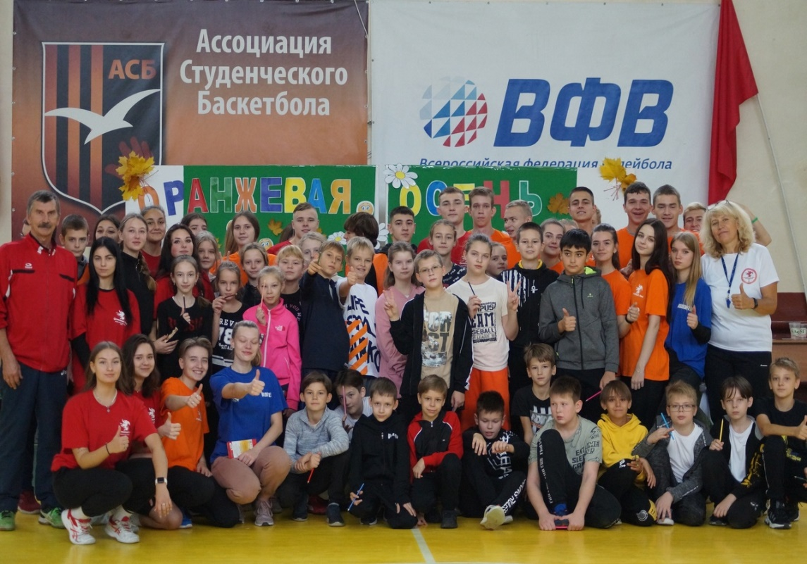
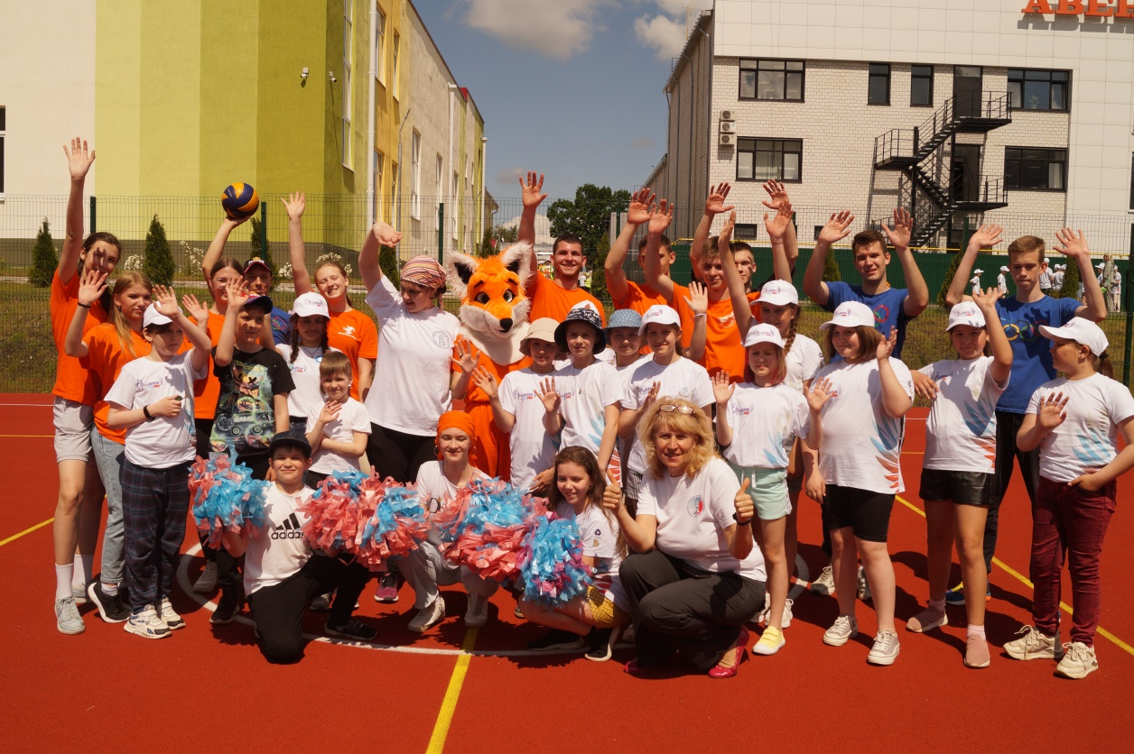

Slide 19
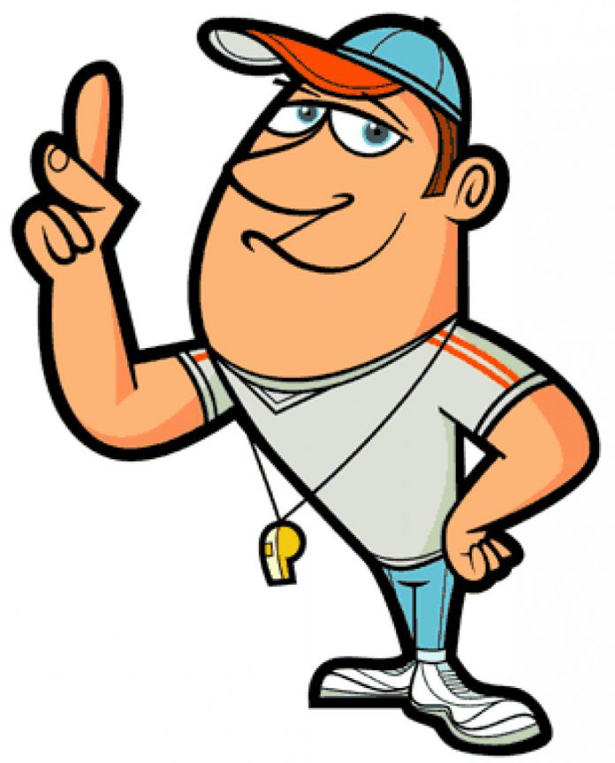
Спасибо за внимание

